Slide 1

Dra. Ximena Póo Figueroa
Módulo 8
Medios de Comunicación y su impacto en la integración: construcción de Estereotipos

Slide 2

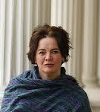
Módulo 8
Medios de Comunicación y su impacto en la integración: construcción de Estereotipos
EUGENIA PAZ
Ximena Póo. Doctora en Estudios Latinoamericanos. Profesora Asociada del Intituto de la Comunicación e Imagen de la Universidad de Chile e integrante de la Cátedra de Racismos y Migraciones Contemporáneas de Vicerrectoría de Extensión y Comunicaciones, UChile.

Slide 3

Espacios/narraciones de la migración y el refugio
La migración NO es un problema. Migrar es un derecho humano y los procesos que
involucra la migración son procesos que tienen causas, desarrollos y consecuencias
Específicas para las personas (en su vida cotidiana, su construcción de subjetividades),
para los colectivo sociales y movimientos políticos relacionados (organizaciones) y para
los Estados-Nación (en crisis en tanto el modelo estructurante occidental del capitalismo
tardío-neoliberalismo).
En ese contexto, hay que considerar que siempre la migración
genera una fractura, se sitúa en un proceso donde hay centros y periferias y se
constituye un nuevo espacio liminal en el que se desenvuelve la vida. Ese espacio
puede ser, en el país de llegada-acogida, multicultural, intercultural o transcultural.
En ese espacio se reproducen tensiones de parte de la sociedad “de acogida”, tensiones
que hablan de una colonialidad no clausurada y de una dominancia permanente de gru-
pos hegemónicos que controlan discurso y materialidad. Es ahí donde se desencadena la
discriminación, la xenofobia y el racismo, la compasión o bien la horizontalidad en dignidad.

Slide 4

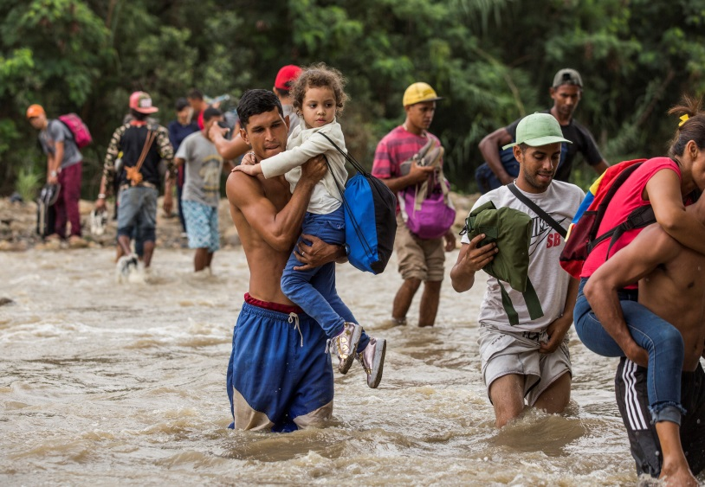
Nosotros-Otros
La racialización, la construcción del racismo, ha sido una constante en la historia de países latinoamericanos como Chile, donde la colonialidad, entendida como un proceso permanente de homogenización, dominación y “civilizatorio”, deja afuera a quienes no son reconocidos como parte de ese proceso continuo.
La matriz occidental (europea) instala, como fundante de la modernidad, la construcción de un otros (barbarie, abyecto) y un nosotros (europeo, blanco y patriarcal), y se generan aparatos ideológicos y dispositivos para reproduccir ese modelo de vida, estructura de poder, desarrollo. Se construye una “otredad” que distingue a quienes portan la marca de la subalteridad.

Slide 5
Medios de comunicación: aparato ideológico/editorial
Los medios construyen realidades y, por tanto, pueden asumir una línea
editorial fundada en la defensa de los derechos humanos, la dignidad y
la promoción de los valores que otorga la migración, interpelando a los
Estados para que, por ejemplo, firmen el Pacto Mundial de Migraciones.
Los medios median. Tienen la responsabilidad de amplificar, complejizar y densificar la noción de un “nosotros”: todos /as quienes habitan un territorio, más allá de la ciudadanía que. Tener esta calidad no define a las personas en tanto dignidad. Como dice la campaña de la U. de Chile, “La Humanidad somos Todes”.

Slide 6
Medios de comunicación: aparato ideológico/editorial
Los medios establecen agenda de opinión pública (pautas) y se agencian
a otros aparatos ideológicos:Estado, religión, organizaciones, educación,
tipos de familia, industria cultural extensa, mercado, entre otros. En ese
agenciamiento deciden líneas editoriales para dar voz o silenciar.
Los medios disputan sentidos. La libertad de expresión es un derecho y en países como Chile, la libertad de expresión se ve amenazada cada día por la escasa diversidad mediática/discursiva, la precariedad laboral y el “agenciamiento” desmedido al discurso oficial. Todo esto hace que la democracia se fragilice y se avance en procesos de “desdemocratización”.

Slide 7
Medios de comunicación: la construcción de sentidos
Los medios tienden a reproducir sentidos comunes y, por tanto, reproducir
estigmas y esterotipos que fragilizan la democracia y destruyen la posibilidad
de inter y transculturalidad. Se puede cambiar esta tendencia desde las salas
de prensa, llevando la posibilidad de una sociedad diversa, respetuosa de la
dignidad co-construida a las redacciones y a los lenguajes (escrito,
audiovisual, radial, gráfico) en todo tipo de soportes. Los medios tienen el
deber de no reproducir estigmas y detectarlos desde su visión crítica para
cortar el vínculo que sustenta su inslatación desde la propensión a considerar
a la migración como un conflicto o problema, a asumirla desde la compasión,
la caridad, el miedo (victimización, criminalización).

Slide 8
Tipos de discursos
Prácticas y retóricas mediadas
Aparecen en el debate social diversos discursos que los medios deben considerar a la hora de enfrentar una historia, un relato, unos datos estadísticos, unas políticas de Estado, unas formas de organización social y comunitarias, unas posibilidades de construcción política de los/as migrantes.
Estos discursos pueden tener énfasis en: compromiso, reivindicación, discriminación, racismo, xenofobia, compasión, prevención. (Ver Manual Inmigración y Medios, Fundación Chandra y Fundación Directa ,Jessica Retis (compiladora), Madrid, 2007).

Slide 9

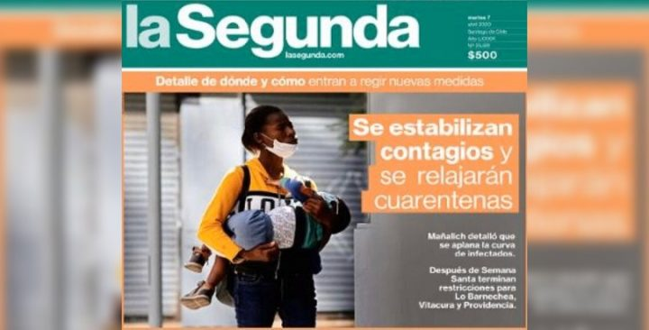

Slide 10
Medios de comunicación: la construcción de sentidos
Siguendo a Van Dijk (en Nash, Tello & Benach, 2005:33-55), “el discurso en cuanto práctica social de racismo es al mismo tiempo la fuente principal de las creencias racistas de las personas. Así pues, el discurso puede estudiarse como la interfaz clave entre la dimensión social y la dimensión cognitiva del racismo. En efecto, «aprendemos» el racismo (o el antirracismo) en gran parte mediante texto y habla. Puesto que controlan el acceso y el control sobre la mayor parte del discurso público, las élites políticas, educativas, académicas y mediáticas tienen un papel y una responsabilidad específicos en esas formas de racismo discursivo (…).”. Van Dijk, Teun A. (2005). “Nuevo racismo y noticias Un enfoque discursivo”. En Mary Nash, Rosa Tello, & Núria Benach (Eds.), Inmigración, género y espacios urbanos. Los retos de la diversidad. Barcelona: Edicions Bellaterra, 2005, pp. 33-55

Slide 11
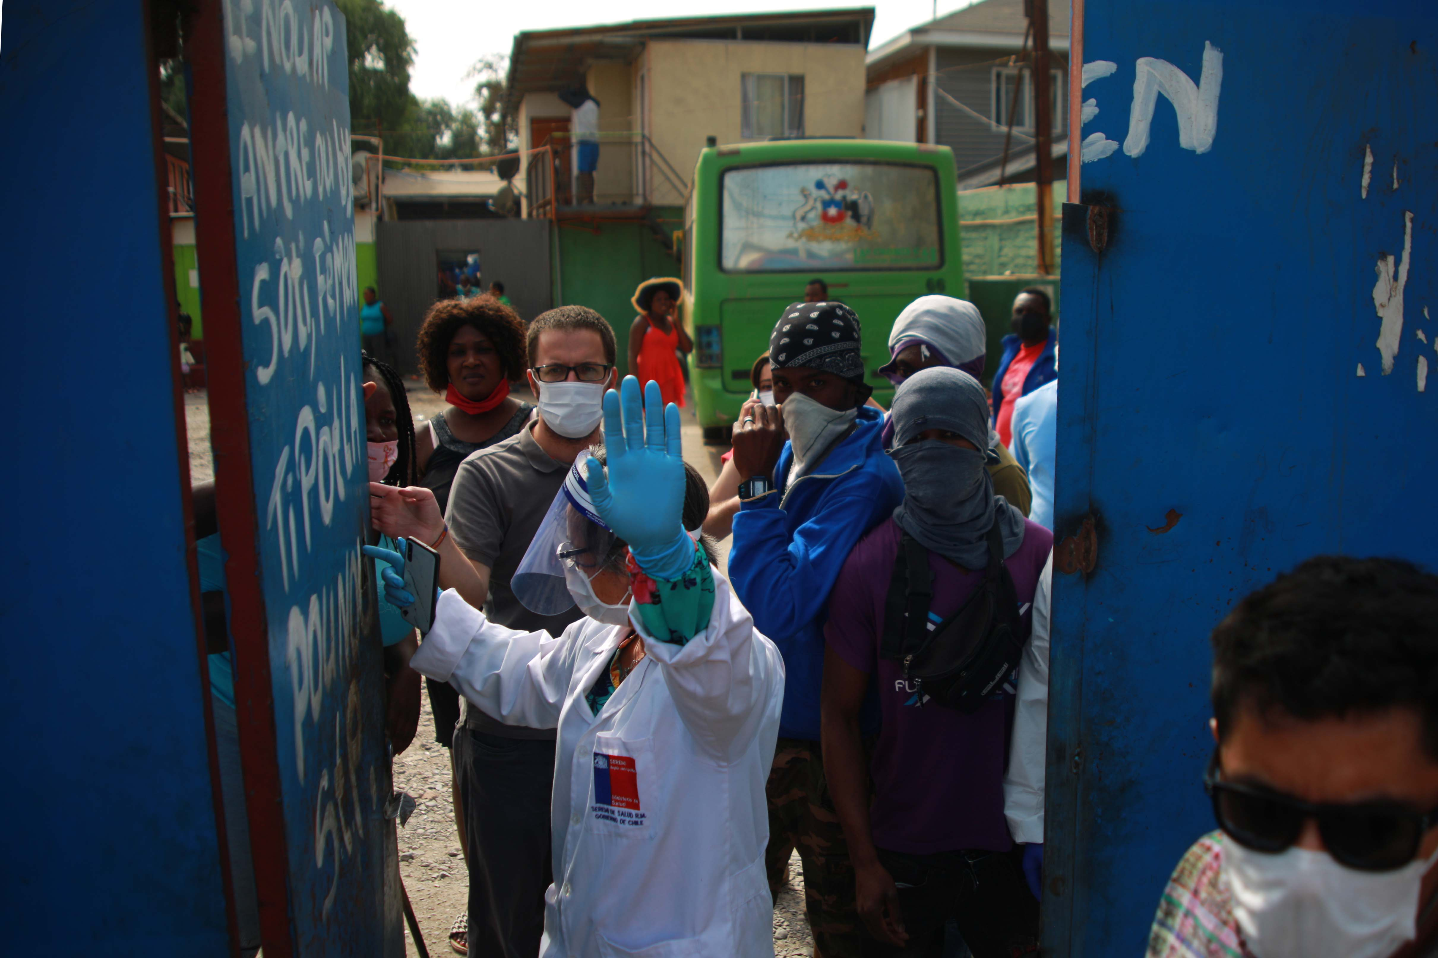
Notes:
Fotografía: José Francisco Zúñiga, Agencia 1.

Slide 12
Discurso/materialidad
Aparatos
ideológicos
Procesos sociales
y culturales
estructurantes
Sociedad
intercultural
Medios
y
mediaciones
Decolonial

Slide 13
Recomendaciones para tratamientos mediático de migración y refugio
No calificar a la migración como un problema o un fenómemo sino como un proceso, entendiendo que la migración es un derecho y es un proceso circular y responde a causas multidimensionales. Asimismo, se debe distinguir migración de refugio al momento de reportear, editar y publicar.
Se debe procurar siempre sostener altos estándares éticos que promuevan la democracia y la participación desde una mirada crítica, a contrapelo con el poder. Esto, principalmente, cuando hay que hacer frente a agendas mediáticas –sostenidas en el propio medio de comunicación- que se alinean con intereses políticos y económicos que crimnalizan a la migración, culpándola –la mayoría de las veces soterradamente- de problemas de alcance local, regional, nacional, mundial (enfermedad, cesantía, pobreza, entre otras).
Propiciar y fomentar la inclusión de pautas informativas que promuevan la interculturalidad y no la exclusión, dinamizando textos que sean escritos bajo un enfoque de derechos humanos que sea la base para cualquier texto e imagen.
Ubicar las piezas informativas relacionadas con los procesos migratorios y de refugio en secciones diversas y evitar que éstas sean ubicadas en espacios que vinculen estas notas con noticias policiales u otras que estigmaticen, racialicen y discriminen a grupos, colectivos y/o personas específicas de forma indirecta.
Nunca debe calificarse a los/as inmigrantes y refugiados como “ilegales”, por cuanto somete a la migración a una calificación que la sitúa en el plano de la exclusión y el delito, lo abyecto. Es necesario evitar el uso de un lenguaje discriminador o que incorpore prejuicios genéricos en el tratamiento informativo de la inmigración. No puede incorporarse como rutina el uso de términos o expresiones como ilegal, indocumentado o indocumentada o sin papeles para definir o calificar a personas en una situación administrativa no regularizada.

Slide 14
Recomendaciones para tratamientos mediático de migración y refugio
Consultar a inmigrantes en temas en que ellos y ellas son expertos/as, dirigentes/as y/o voceros/as, y no solo relacionarlos/as a temas que tienen que ver con su condición migratoria.
Ecuanimidad en las fuentes de información. Es importante que se consulten fuentes de movimientos y organizaciones de migrantes y promigramtes, y no basarse solo en fuentes institucionales, ya sean éstas gubernamentales, académicas y de expertos/as.
Se deben considerar datos, contextos al momento de investigar y no solo declaraciones. Evitar basar una información sólo en el testimonio, menos aún cuando éste victimiza, criminaliza o bien enaltece solo a los inmigrantes que han tenido “éxito” en el país. Las generalidades sólo evitan el diálogo y la comprensión cultural.
No se debe relacionar a la migración y al refugio con fenómenos de la naturaleza que infunden miedo hacia los/as inmigrantes. No utlizar, por tanto, palabras como “avalancha”, “oleada”, “inundada”, entre otros.
En cada nota informativa, crónica, entrevista, reortaje y/o cualquier otra pieza periodisítica no se debe incluir el grupo étnico, el color de la piel, el país de origen, la religión o la cultura si no es estrictamente necesario para la comprensión global de la noticia. Esto es válido para cada elemento de la noticia escrita (desde el epígrafe, titular, bajada, cuerpo hasta los recuadros incluidos), la imagen fija (fotografía) y la imagen audiovisual.

Slide 15

“
Los medios de comunicación deben ser responsables, basarse en estándares éticos y mostrar reflexión crítica. Es por eso que les pedimos cuidar sus líneas editoriales a fin de que sean responsables y den cuenta de la necesaria ética periodística”.
«
Declaración pública 8 de abril 2020.
Cátedra de Racismos y Migraciones Contemporáneas de la U. de Chile.

